Slide 1
Projet 6 OC :
“Classifiez automatiquement des biens de consommation”
- Problématique
- EDA
- NLP et Computer vision
- Partitionnement non supervisé et métrique
- Conclusion

Slide 2
Problématique
Mission de consultant pour "Place de marché” qui souhaite lancer une marketplace e-commerce
Des vendeurs proposent des articles à des acheteurs en postant une photo et une description
Réaliser une étude de faisabilité d’un moteur de classification de produits à partir de leur nom, d’une description et d’une image
Dans une perspective de fiabiliser la catégorisation et d’améliorer l'expérience utilisateur
Attribution manuelle des catégories fastidieuse, peu fiable et est destiné à s'accroître

Slide 3
Données du dataset brute
Stocké sur Amazon S3 et présenté sur le site d’e-commerce flipkart.com
1050 individus de produit, catégories, description et photo associés
Dataset au format .csv et image en .jpg
Dataset avec 15 features
Poids total de 350 Mo

Slide 4
Feuille de route
Extraire la base de donnée permettant de caractériser les catégories
Utiliser des outils de machine learning non supervisés pour classifier automatiquement les produits de manière pertinentes
Etudier une base de données limitées de 1050 produits
Obtenir une classification pertinente des produits de manière non supervisée
Obtenir un niveau de précision suffisant
Faire une représentation 2D des résultats
ACP => TSNE => KMeans

Slide 5
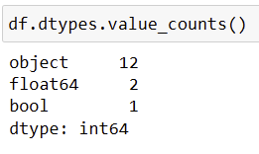
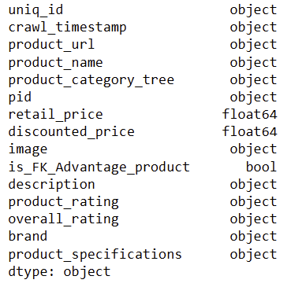
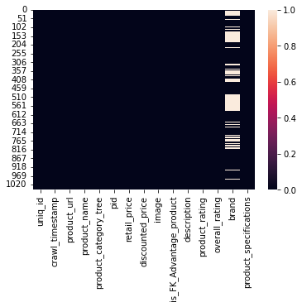

Nettoyage du dataset
Pas de doublon dans le dataset
Imputation valeur manquante de “brand” par “ ”

Slide 6
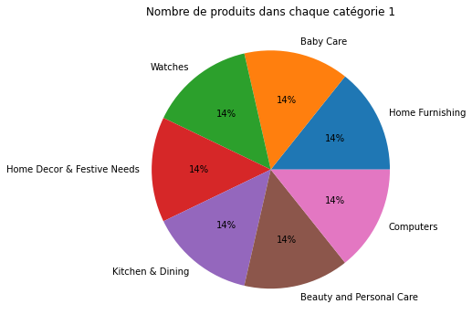
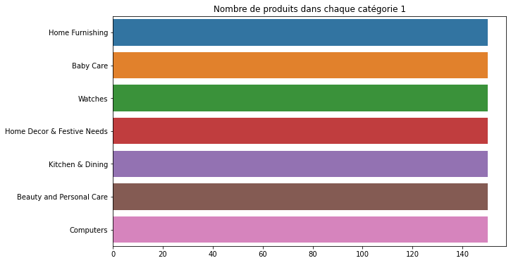
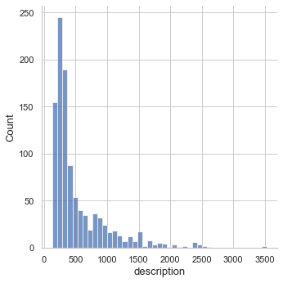
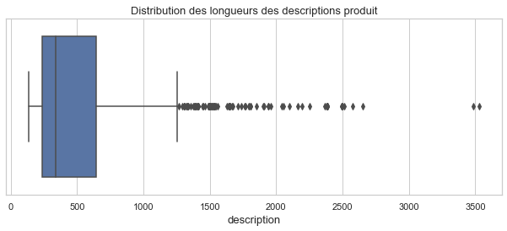
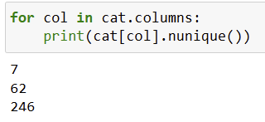
EDA : 150 textes et images sur 7 catégories (1050 individus)
Méthode re.sub sur l’arbre des catégories
Catégorie 1 sera notre “cible”
Les catégorie 2 et 3 sont retirées : modalité trop élevée

Slide 7
Traitement et extraction des features NLP
Tokenisation des “sac-de-mots” (décompose une phrase en tokens)
Retirer :
les chiffres
la ponctuation
le lowercase
les non_ascii
les caractères spéciaux
les stopwords
Stemmatisation ( réduit le mot en racine)
Le traitement est systématiquement appliqué avant l'extraction de features

Slide 8
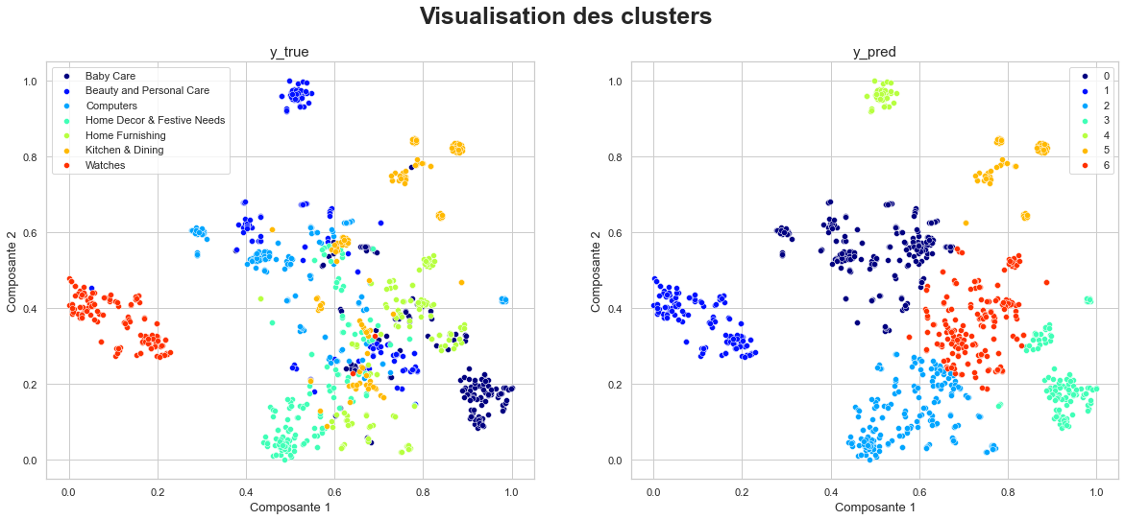
Partitionnement BOW et métrique
Encodage par vecteur creux du texte avec CountVectorizer de scikit-learn : Comptage du nombre d’occurence
Prévoir de pondérer les mots en fréquence
ARI = 0.36
575 features => 73

Slide 9
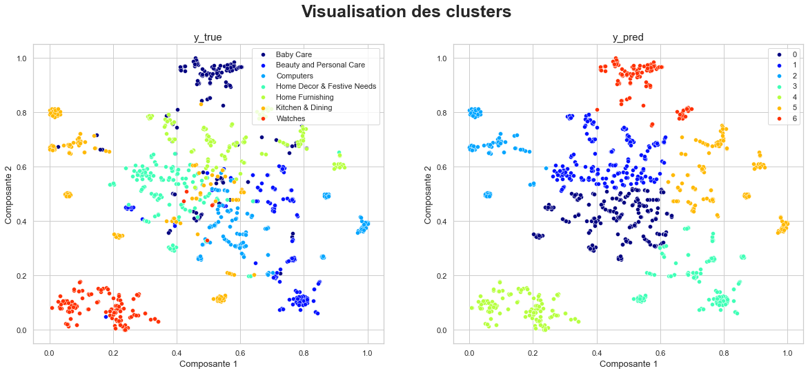
Partitionnement tf-idf et métrique
Encodage par vecteur de fréquence creux de texte avec TfidfVectorizer de scikit-learn
575 features => 123
ARI = 0.35
Poids d’un mot n = Fréquence d’apparition d x indicateur similarité

Slide 10
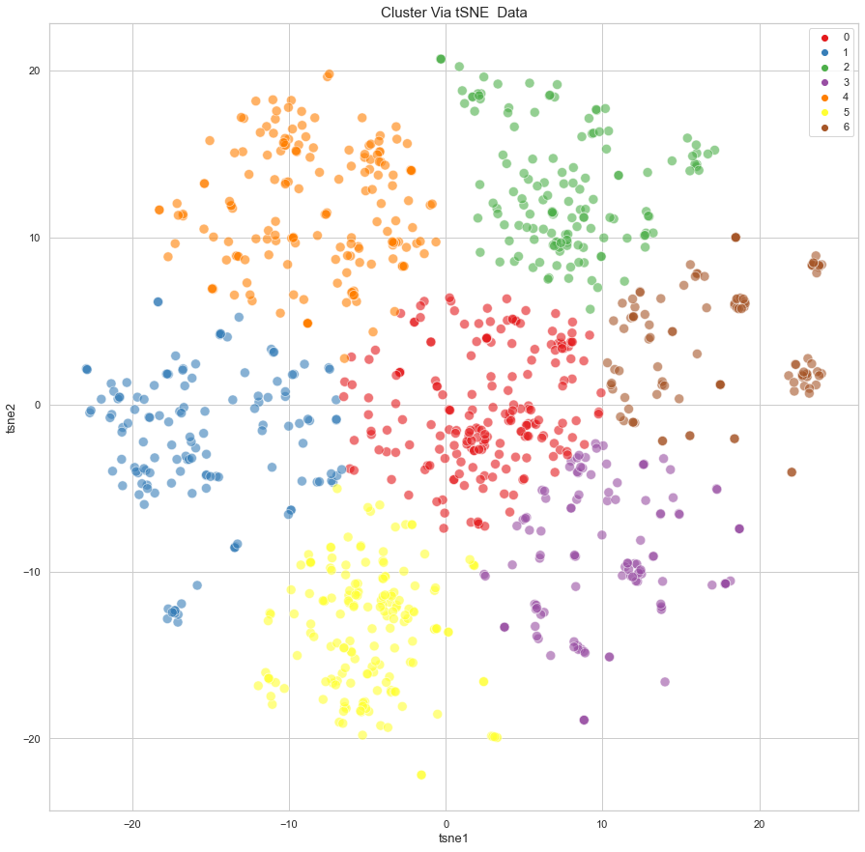
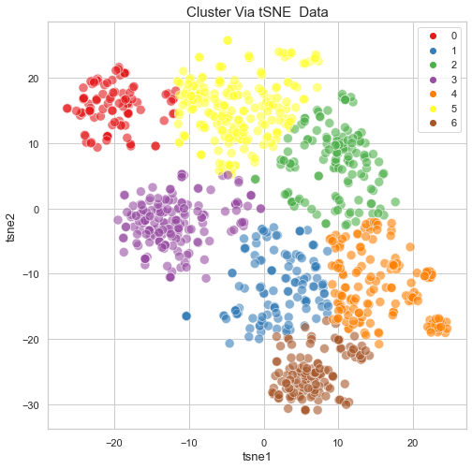
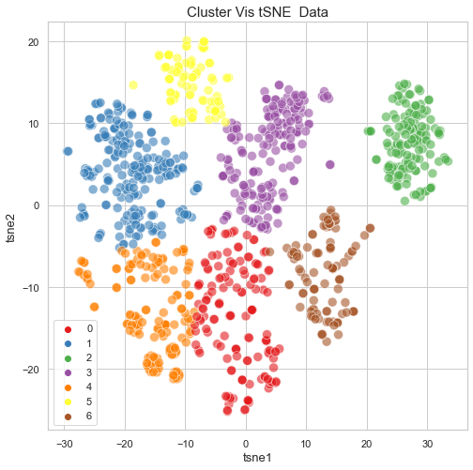
Partitionnement text embedding pré-entraîné, encodage de phrase et réseau neuronal
Doc2Vec BERT ('distiluse-base-multilingual-cased-v1) USE 4
Visualisation des clusters en tsne
ARI = 0.45
ARI = 0.39
ARI = 0.45

Slide 11
Computer vision BOVW
1. Prétraitement des images et extraction feature BOVW (ORB)
2. Récupérer les descripteurs de chaque image
3. Faire un bag of words des descripteurs de chaque image, pour toutes les images
4. Clusteriser l'ensemble de tous les descripteurs
5. Associer les descripteurs de chaque image aux centres obtenus par clustering
6. TSNE + Kmeans
7. ARI

Slide 12
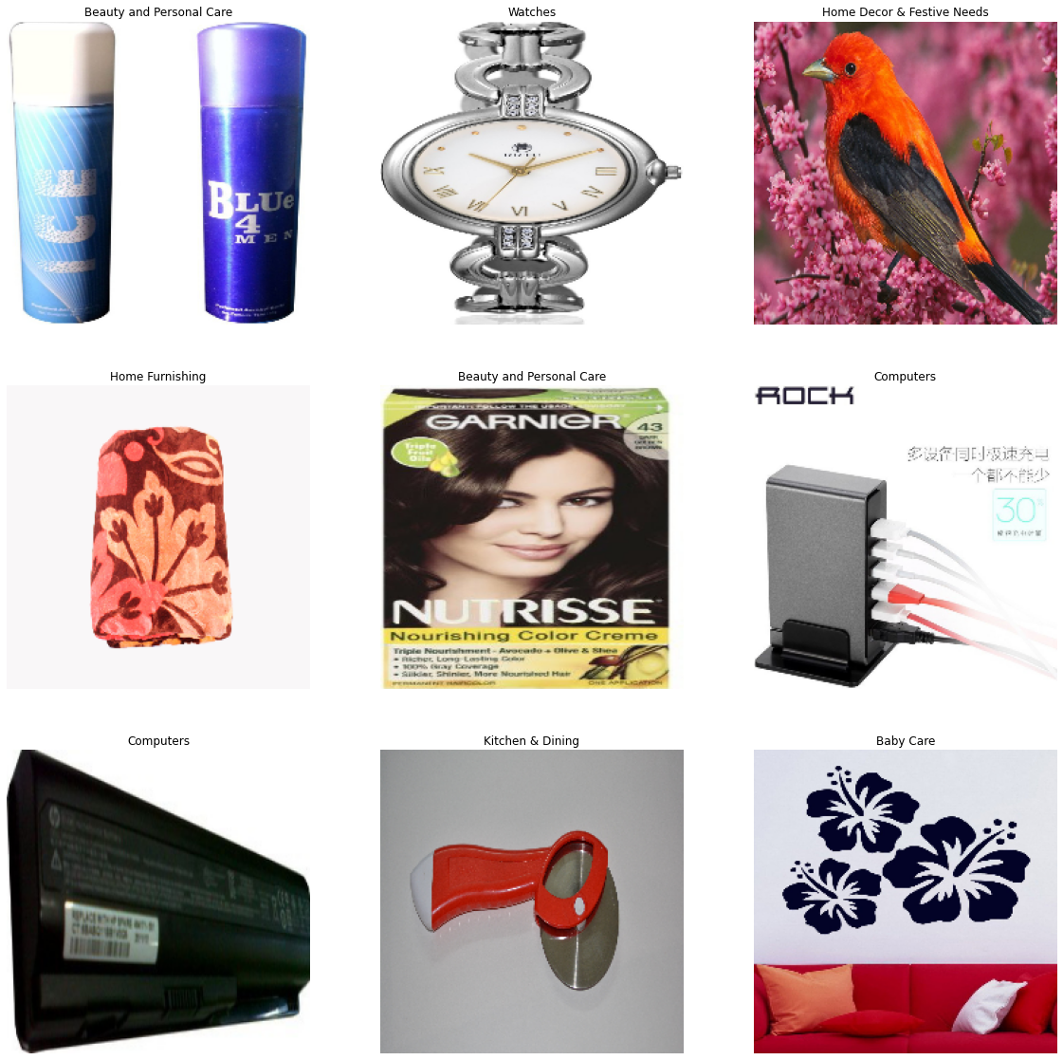
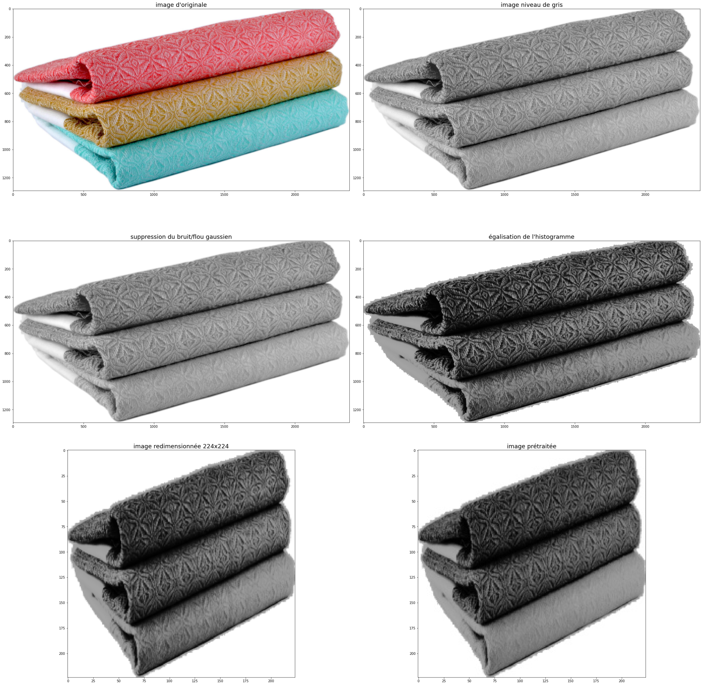
Prétraitement des images pour ORB
Image déjà isolé sauf outlier (avec décor)
Conversion en niveau de gris
Suppression du bruit (flou gaussien)
Égalisation de l’histogramme
Redimension 224x224

Slide 13
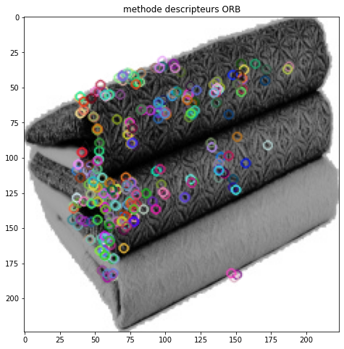
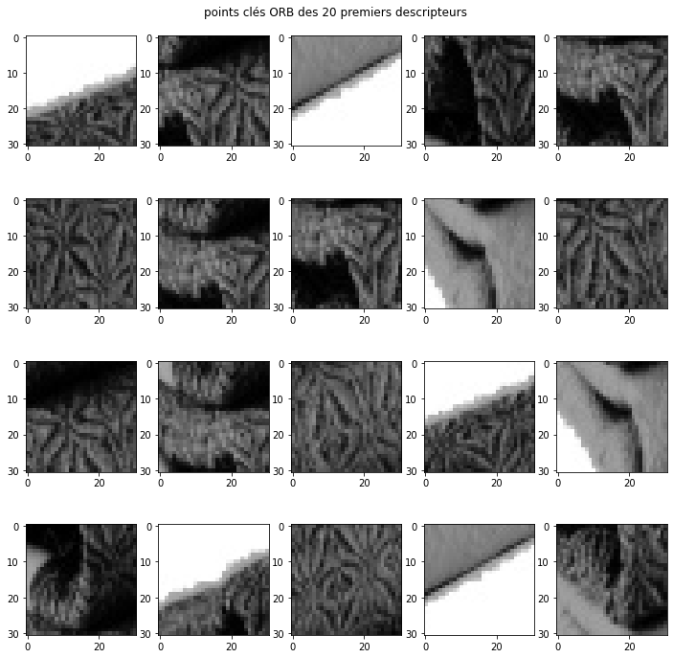
Extraction des features (vectorisation en Bovw)
Taille vecteurs bovw ORB : 1000
416 descripteurs sur 32 features

Slide 14
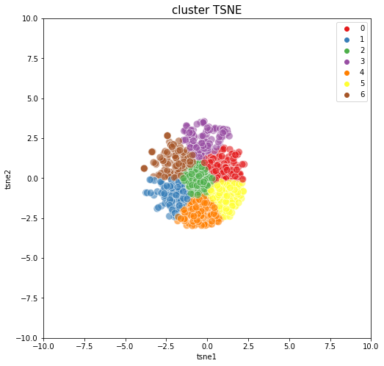
TSNE + Clustering kmeans ORB
ARI: 0.04
Les visual words correspondent alors aux centres des clusters trouvés

Slide 15
CNN et transfert learning
Prétraitement des images pour le model VGG16
1. Création colonne catégorie
2. Prétraitement des images : redimensionnement en 224x224, centrage
3. Extraction du vecteur du modèle VGG16 dans le dataframe (pre-training ImageNet)
4. TSNE + Kmeans
5. ARI

Slide 16
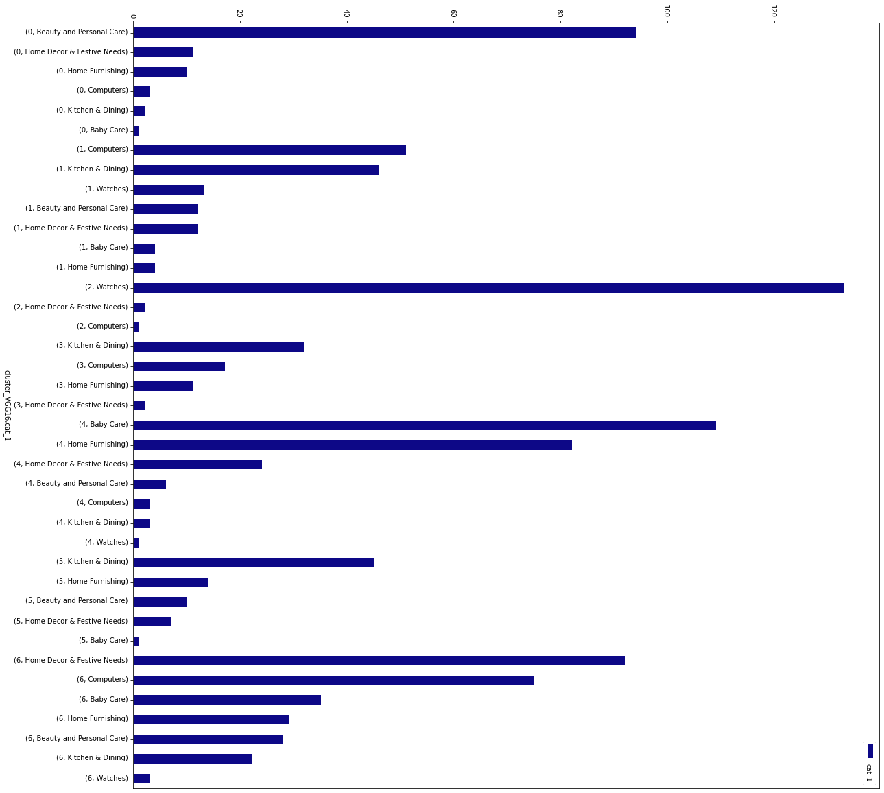
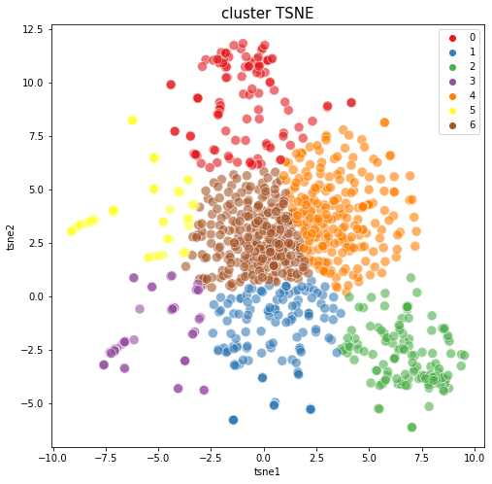
Réseaux de neurones CNN VGG16 et imagenet
ARI: 0.3
Taille vecteurs VGG16 : 25088

Slide 17
Comparaison des ARI et baseline
BOW | TF-IDF | Doc2Vec | BERT | USE | ORB | VGG16
0.36 | 0.35 | 0.45 | 0.40 | 0.43 | 0.03 | 0.3

Slide 18
Conclusion
Analyse des données textuelles et visuelles OK
Extraction de feature en utilisant des techniques adaptées en NLP et images OK
Segmentation des articles clusterisé globalement bien distincts OK

Slide 19
Axe d’amélioration
Amélioration: faire un grid search
Passer du non-supervisé au supervisé
Distinguer les nom de catégories dans le clustering
Ajouter des images (150 par catégorie seulement)
Des catégories comme “home furnishing” et “home decor” à regrouper en amont
Le score ARI peut être amené à changer si :
La qualité des descriptions ou image changent
Le nombre de catégorie augmente

